Slide 1

De 0 a 100 con PowerQuery y DataFlows.
Rubén Pertusa Lopez
Global BI AI Manager – Data Lead Architect @ DUFRY
Miguel Egea
Technical Advisor @ SolidQ

Slide 2

Ruben Pertusa
Microsoft Data Platform MVP (6 años)
Data Lead Architect & Global BI AI Manager @ DUFRY
www.sqlpass.es , SQLSaturday Madrid/Barcelona founder
Speaker: PASS BA Chicago, SQLSaturdays, Codemotions, TechDays, Sharepoint Conferences…
www.rpertusa.com
rpertusalopez@gmail.com
Twitter: @rpertusa
Telegram: @powerbiespanol

Slide 3

Miguel Egea
EX Microsoft MVP Data Platform
Mentor & technical advisor at SolidQ
Trying to help Ruben at much as possible ☺ both in Madrid and Barcelona
www.portalsql.es
megea@solidq.com
Twitter: @miguelegea

Slide 4
Objetivos de los próximos 60 minutos
Entender la importancia de PowerQuery como herramienta cada vez más ETL
Tener claras las opciones para reutilizar transformaciones y ser más eficaces
Datos Limpios, modelos completos

Slide 5
De 0 a 10 con PowerQuery
Claves importantes para la optimización de PowerQuery
Llevando PowerQuery a la Nube
AGENDA PARA HOY

Slide 6
De 0 a 100 con PowerQuery

Slide 7



PowerQuery
No es-era una herramienta para ETL le faltaba justo la L
Muchísima potencia en transformaciones
Fácil, incluso para resolver problemas muy complejos

Slide 8

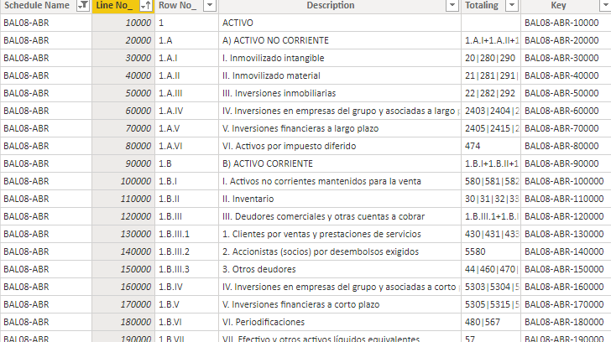
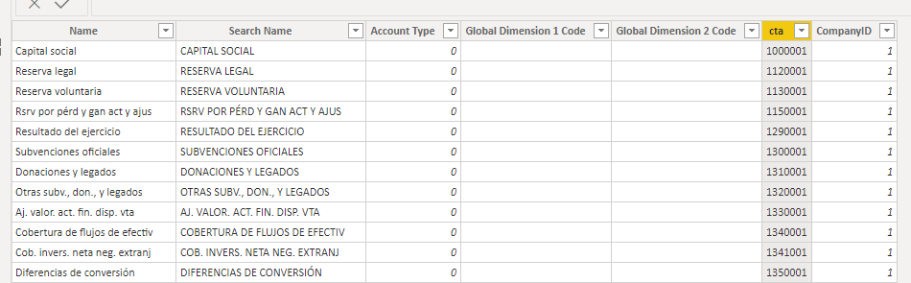
PowerQuery – Escenario de Ejemplo
Escenario Contable. Transformaciones complejas

Slide 9
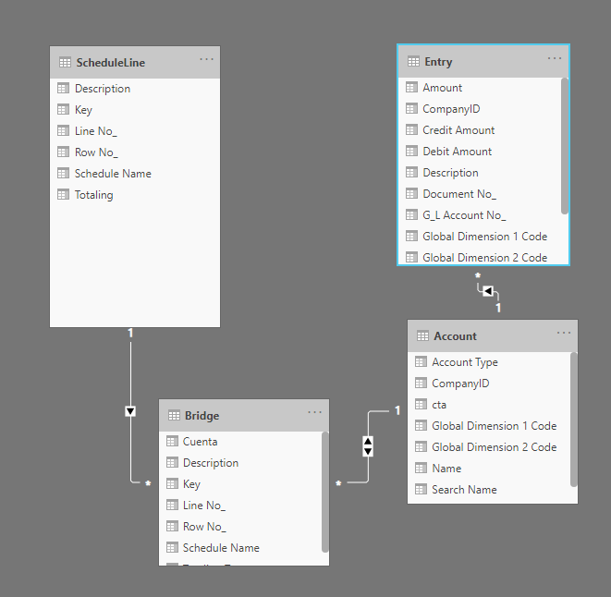

PowerQuery – Escenario de Ejemplo
Modelo Objetivo

Slide 10
Modelando una relación MxN Contable
Usando powerQuery y M para resolver problemas complejos
Joins complejos con like
DEMO

Slide 11
Claves de optimización de PowerQuery

Slide 12
Claves de optimización
¿Que es Query Folding?

Slide 13
Claves de optimización
¿Que diferencia hay entre Duplicate y Query Reference?

Slide 14
Query Folding
Reference vs Duplicate
DEMO

Slide 15
Llevando PowerQuery a la nube

Slide 16

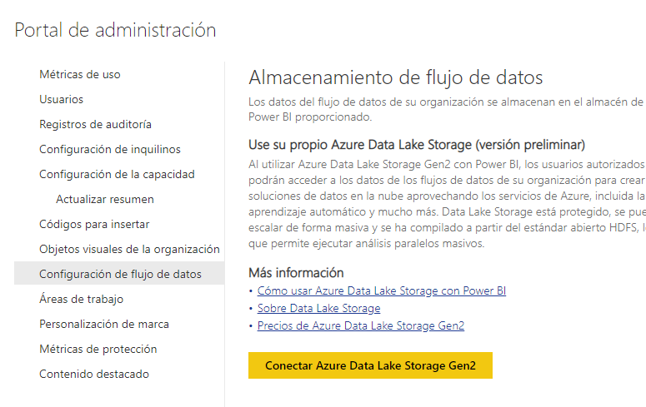
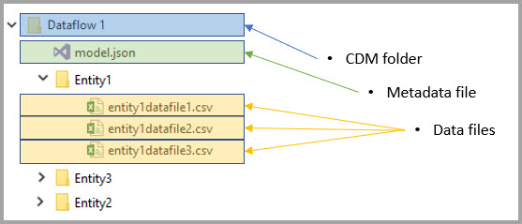
DataFlows y DataLake integration
Conectar flujos de datos al Azure Data Lake Storage de la compañía

Slide 17
DataFlows
Igual que PowerQuery en la Nube
Big Data en PowerBI
Integración con Common Data Model
Dataflow capability | Power BI Pro | Power BI Premium
Scheduled refresh | 8 per day | 48
Total Storage | 10 GB/user | 100 TB/node
Dataflow Authoring with Power Query Online | + | +
Dataflow Management within Power BI | + | +
Dataflows Data Connector in the Power BI Desktop | + | +
Integration with Azure | + | +
Computed Entities (in-storage transformations via M) |  | +
New connectors | + | +
Dataflow incremental refresh |  | +
Running on Power BI Premium capacity / Parallel execution of transforms |  | +
Dataflow linked entities |  | +
Standardized Schema / Built-In Support for the Common Data Model | + | +

Slide 18
PowerBI DataFlows
DEMO

Slide 19
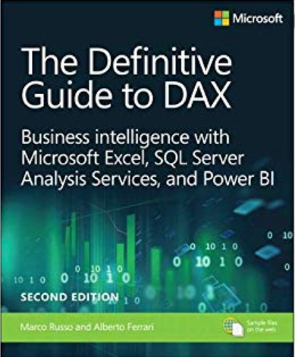
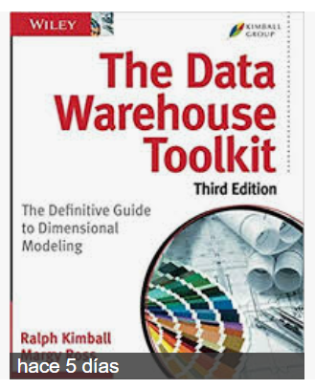
No pueden faltar en vuestra librería personal

Slide 20

¡GRACIAS!
¿Alguna pregunta?
Si no tienes ninguna ahora, puedes comunicarte luego:
Ruben Pertusa , Miguel Egea
Email
Phone
Social Media address

